Slide 1
Презентация «Весна»
Подготовила:
Воспитатель Самодурова Г.В.
МБДОУ № 91 г. Воронеж

Slide 2
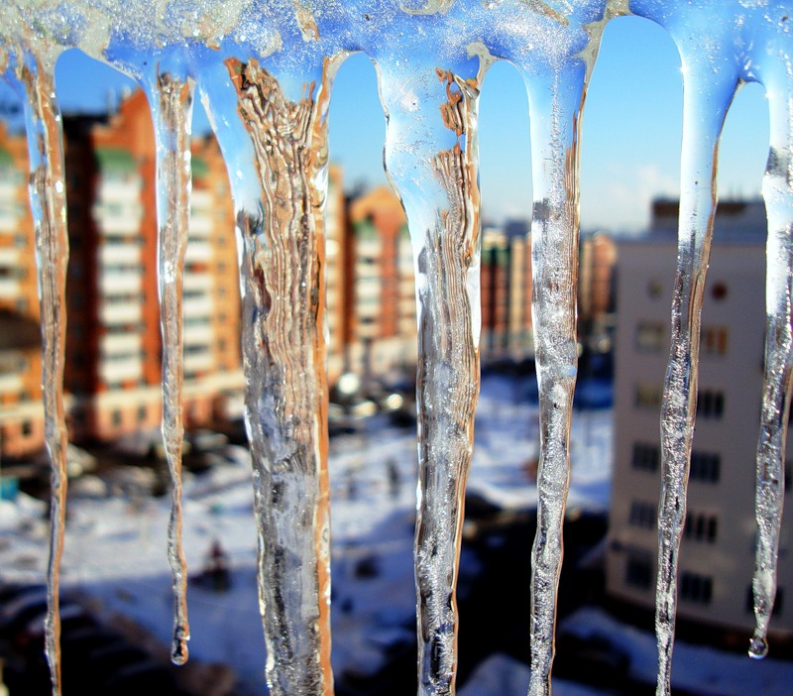
Капают сосульки за моим окном:
Грустно им прощаться с белым февралём.
Утром просыпаюсь, а сосулек нет.
Под окошком лужа - от весны привет.
Татьяна Овчинникова

Slide 3
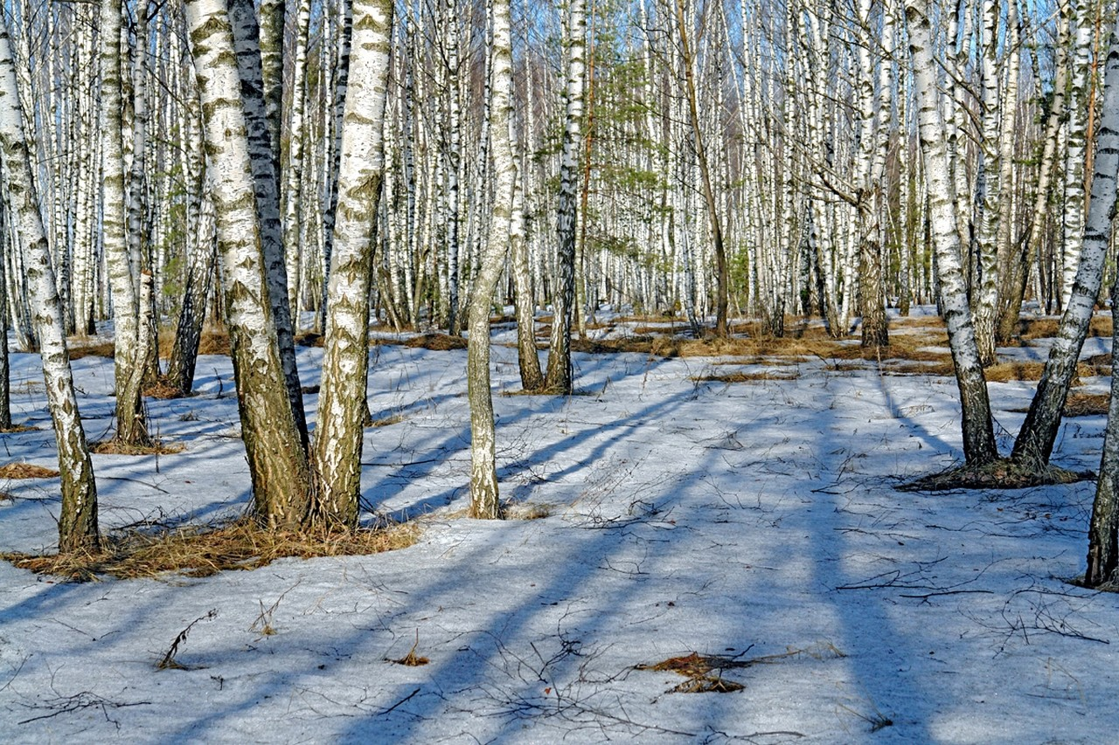
Пробуждается природа. Ей сегодня не до сна. Наступает время года. Под названием весна. Эрнст

Slide 4
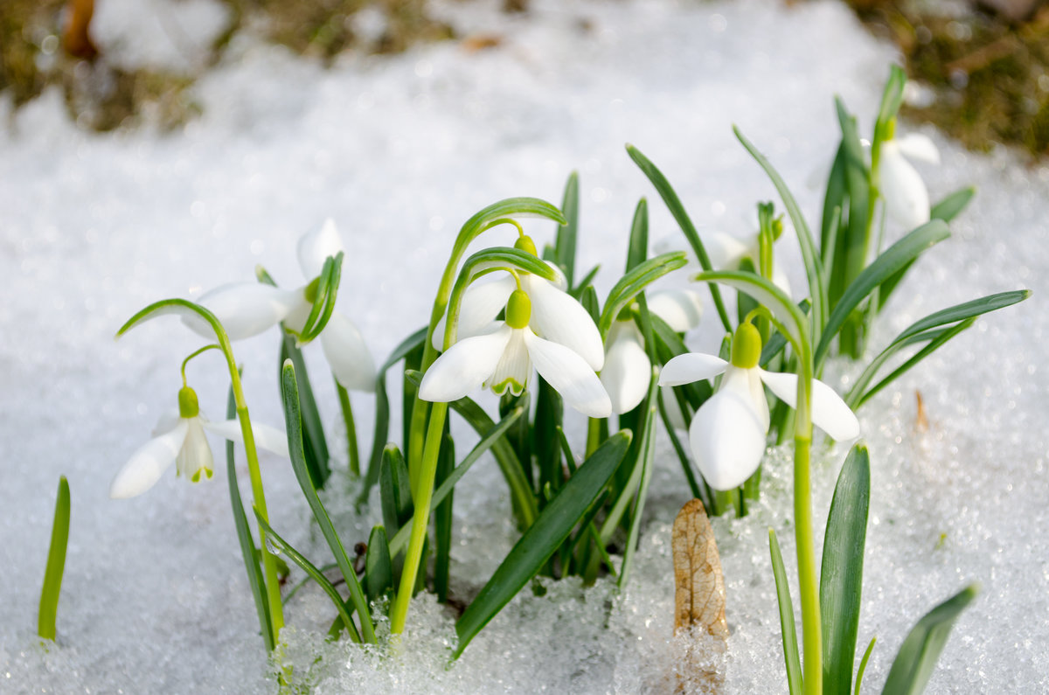
Поставленный на пост Самой весной, По стойке "смирно", Опустив ладошки, В перчатках белых, Словно часовой, Стоит подснежник На озябшей ножке.
Владимир Орлов

Slide 5
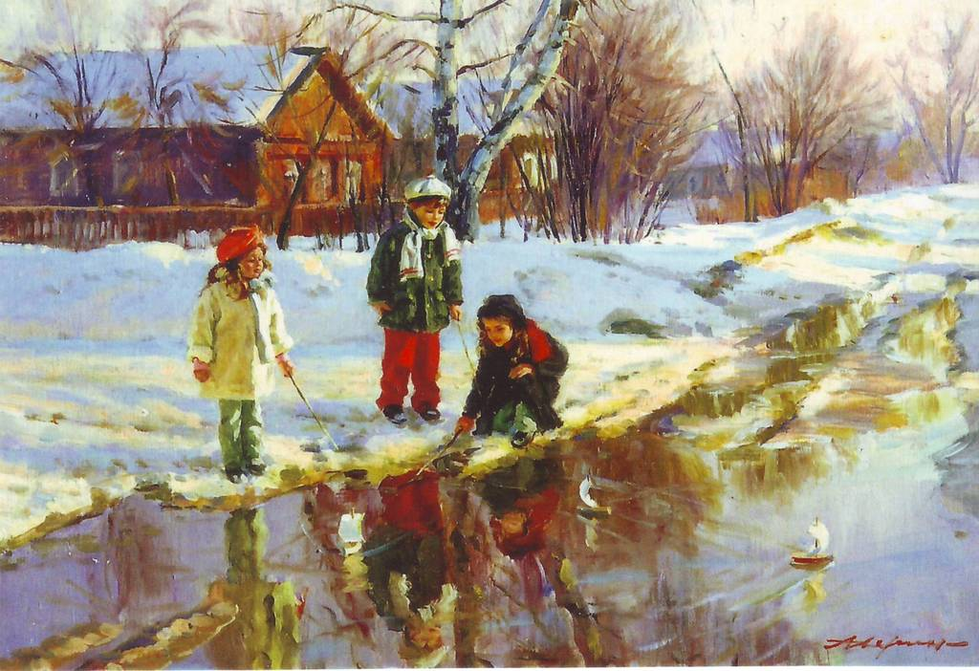
Побежали ручейки После зимней стужи, Проплывают корабли По весенним лужам. Н. Воронина __________

Slide 6
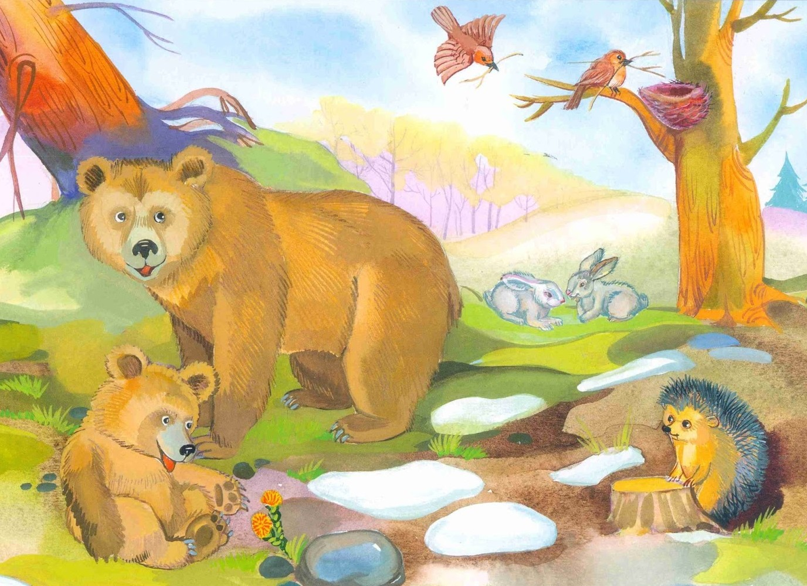
Заревел медведь в берлоге, Затекли от спячки ноги! Не могу уже я спать, Пора вставать, весну встречать! А. Аболь

Slide 7
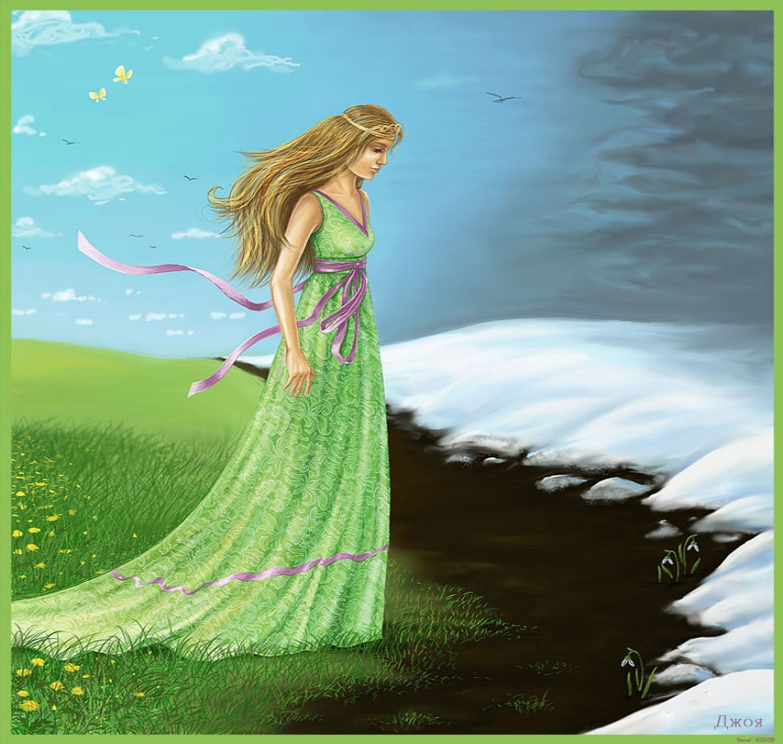
К нам весна шагает Быстрыми шагами, И сугробы тают под её ногами. Чёрные проталины На полях видны. Видно очень тёплые ноги у весны. И. Токмакова

Slide 8
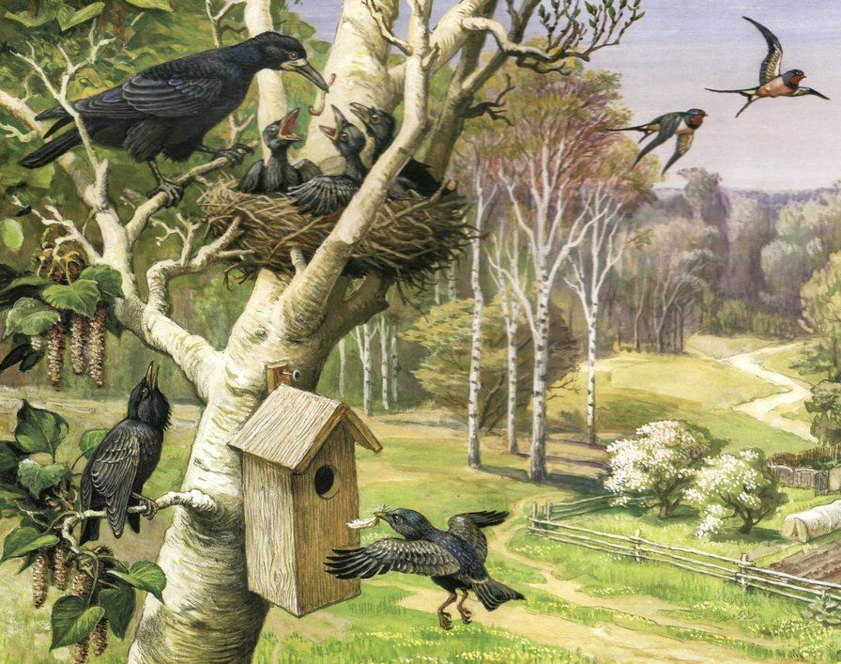
М. Карим.
Прилетай же!
Милый скворушка
- скворец,
Прилетай же, наконец!
Для тебя я дом построил
– Не скворечник, а дворец

Slide 9
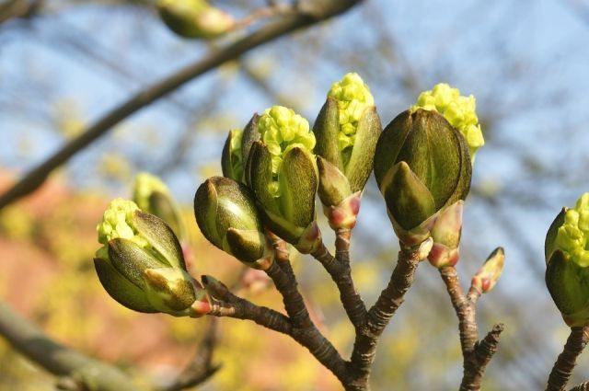
По весне набухли почки, И проклюнулись листочки. Посмотри на ветки клена: Сколько носиков зеленых!
Т. Дмитриев

Slide 10
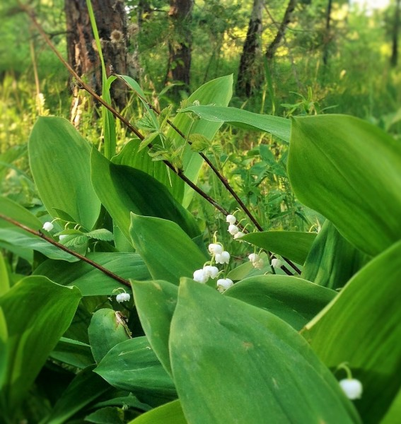
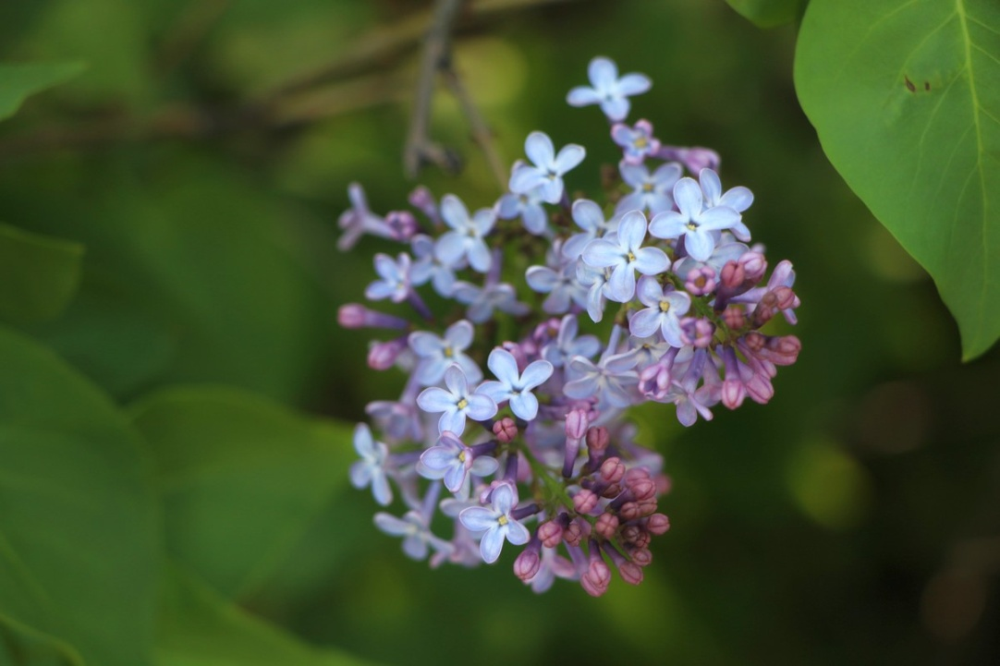
Распустился ландыш в мае В самый праздник — в первый день. Май цветами провожая, Распускается сирень.
Самуил Маршак

